Slide 1

KELOMPOK 5
IMPLEMENTASI SMART CONTRACT PADA
SISTEM REKAM MEDIS ELEKTRONIK (RME) TERDESENTRALISASI
MENGGUNAKAN ETHEREUM SEPOLIA TESNET
Fanka Fathiroh (202332053)
Muhammad Irawan Siswanto (202332064)
Sultan Nudzul Ikhram (202332079)
Alfiyah Faza Ilyana (202332082)
Dosen Pengampu:
Riani Saputri Abadi, ST, M. Kom.
TEKNOLOGI BLOCKCHAIN C

Slide 2
LATAR BELAKANG
PROBLEMATIKA RME TERPUSAT
TUJUAN
Kerentanan data (single point of failure
Ekosistem terdesentralisasi: Pasien sebagai pemegang otoritas tunggal.
Menjamin integritas data dari manipulasi pihak luar.
Pasien kehilangan kontrol penuh atas data pribadi
TRANSFORMASI SOLUSI
RUANG LINGKUP
Desentralisasi berbasis Blockchain
Ekosistem terdesentralisasi: Pasien sebagai pemegang otoritas tunggal.
Smart contract: Kontrol akses otonom.
Off-chain storage: Penyimpanan aman & efisien.
Data pasien berdaulat (self-sovereign)
Transparansi akses tanpa perantara

Slide 3
ARSITEKTUR SISTEM
ARSITEKTUR HYBRID
ALUR KERJA SISTEM
Front-End (React.js + MetaMask)
Penyimpanan Data (IPFS)
Smart Contract (RME.sol)
OTORISASI
INPUT DATA
PENCATATAN
VERIFIKASI
FUNGSI SMART CONTRACT
registerUser()
Registrasi wallet dan penetapan peran (Pasien/Dokter).
Mengambil daftar riwayat medis pasien.
getRecords()
getUser()
Validasi status dan peran pengguna di sistem.
getAuthorizedDoctors()
Menampilkan daftar dokter yang diberi izin pasien.
grantAccess()
Pasien memberi izin akses medis ke wallet dokter.
checkAccess()
Memvalidasi status izin akses dokter dan pasien.
revokeAccess()
Pasien mencabut akses dokter secara real-time.
Verifikasi keaslian data dengan mencocokkan hash.
verifyIntegrity()
addMedicalRecord()
Dokter mengunggah hash dokumen dan CID IPFS.
deactivateUser()
Pemblokiran akses dengan mencabut status registrasi.
getRecordsAdmin()
Akses audit rekam medis pasien tanpa batasan izin.
reactivateUser()
Pemulihan akses bagi pengguna yang dinonaktifkan.

Slide 4
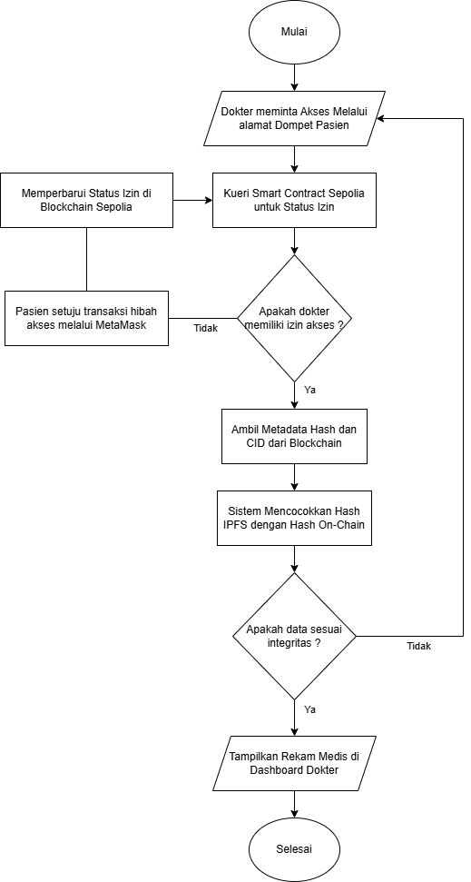
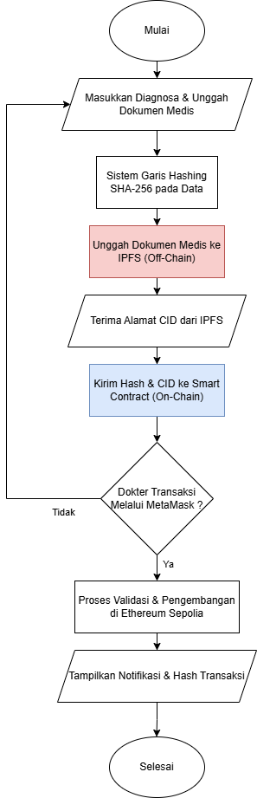
DIAGRAM
INPUT RIWAYAT REKAM MEDIS
OTORISASI

Slide 5
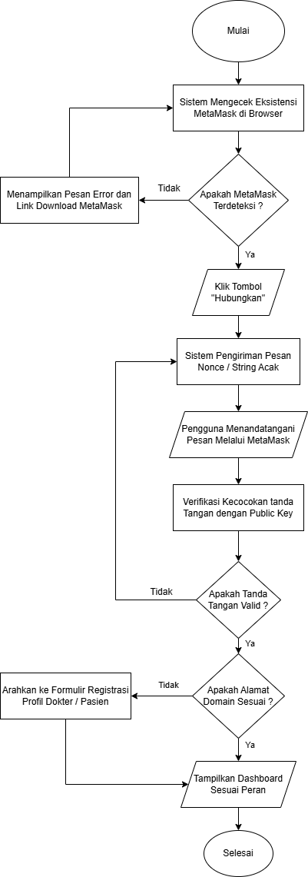
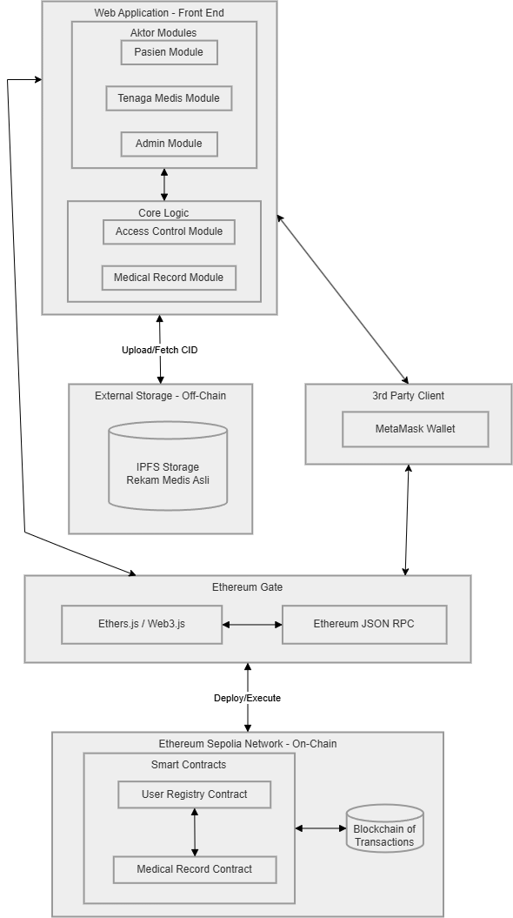
DIAGRAM
REGISTRASI
ALUR BLOCKCHAIN

Slide 6
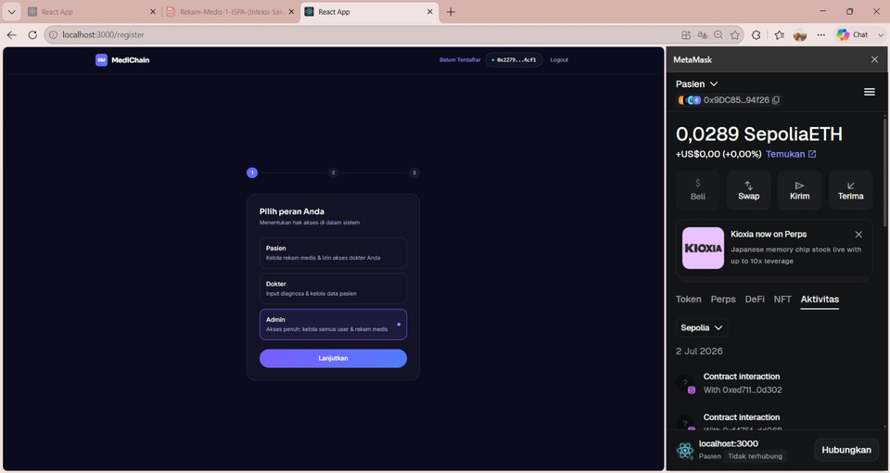
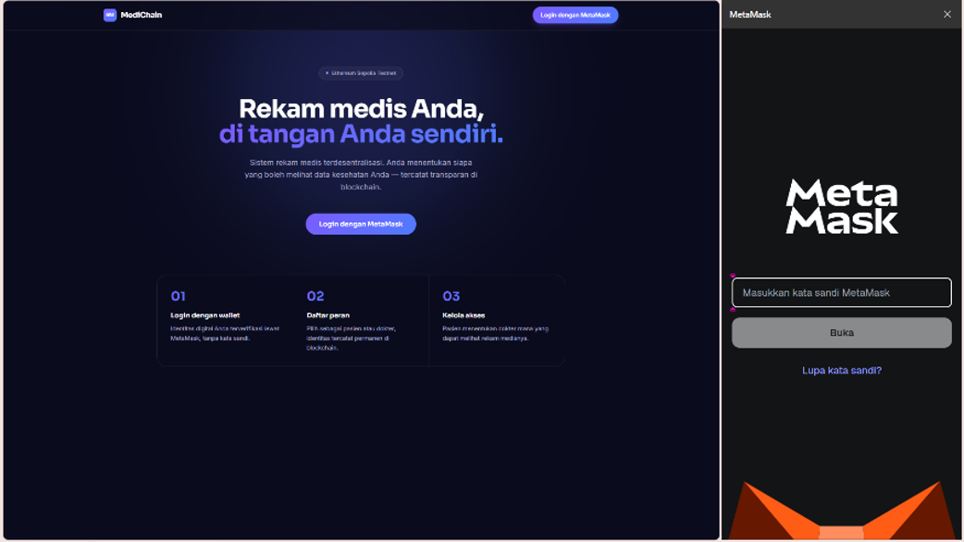
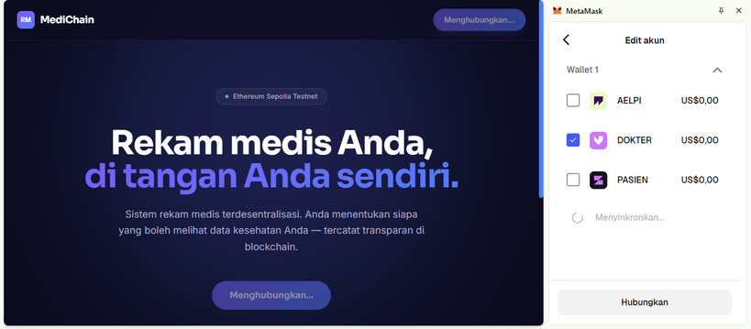
USER INTERFACE - MEDICHAIN
REGISTER
HOME - LAUNCH
LOGIN

Slide 7
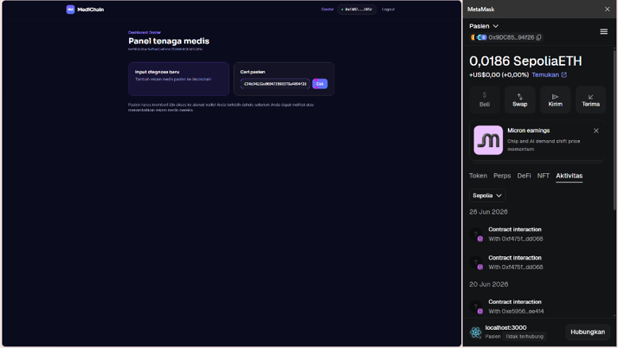
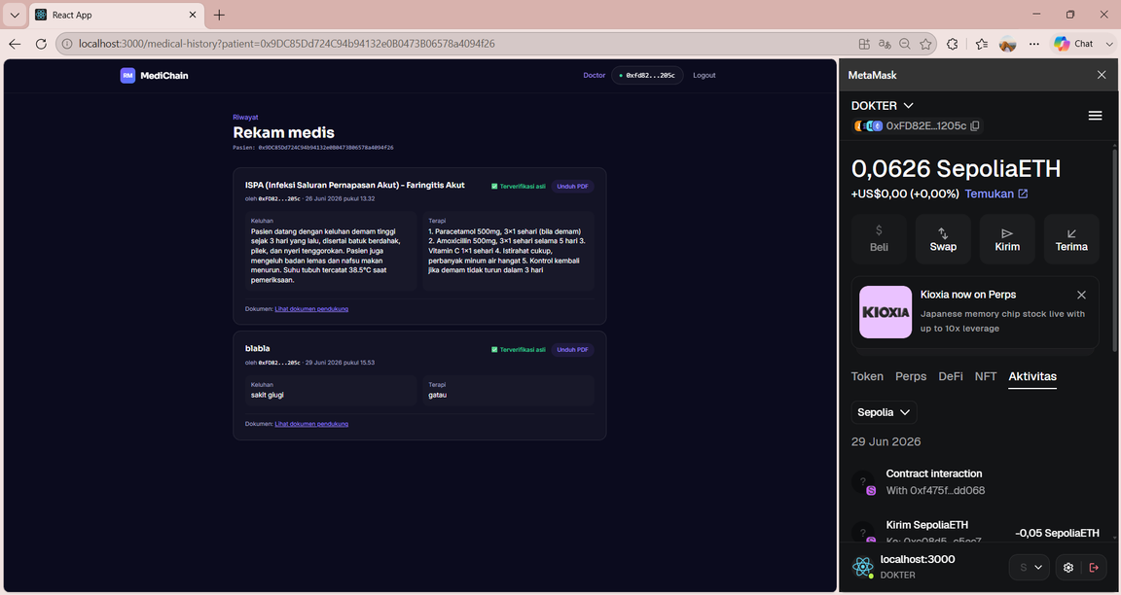
USER INTERFACE - MEDICHAIN
FITUR - DOKTER
GET AKSES DATA RIWAYAT PASIEN
LIHAT RIWAYAT MEDIS PASIEN

Slide 8
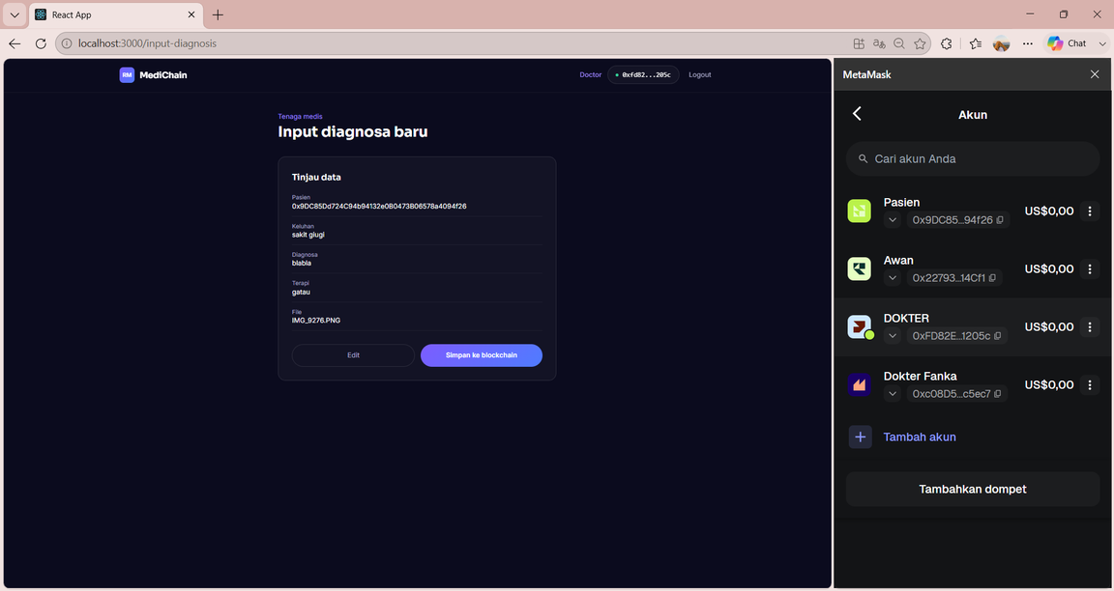
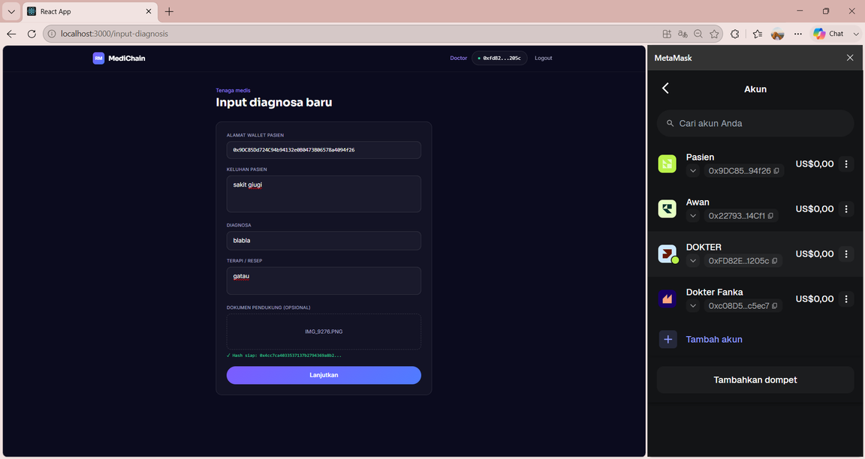
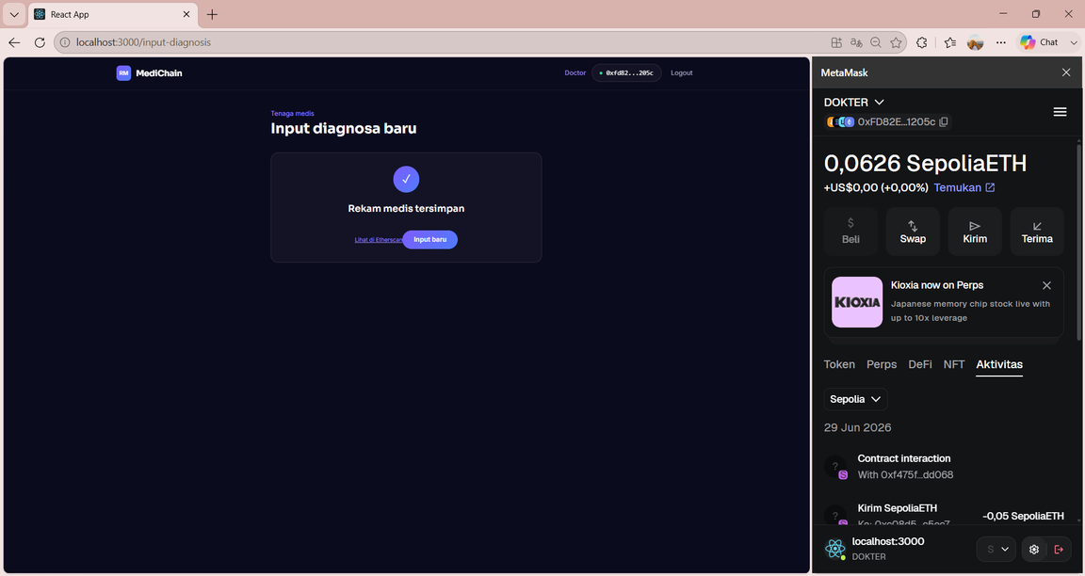
USER INTERFACE - MEDICHAIN
FITUR - DOKTER
INPUT RIWAYAT MEDIS BARU

Slide 9
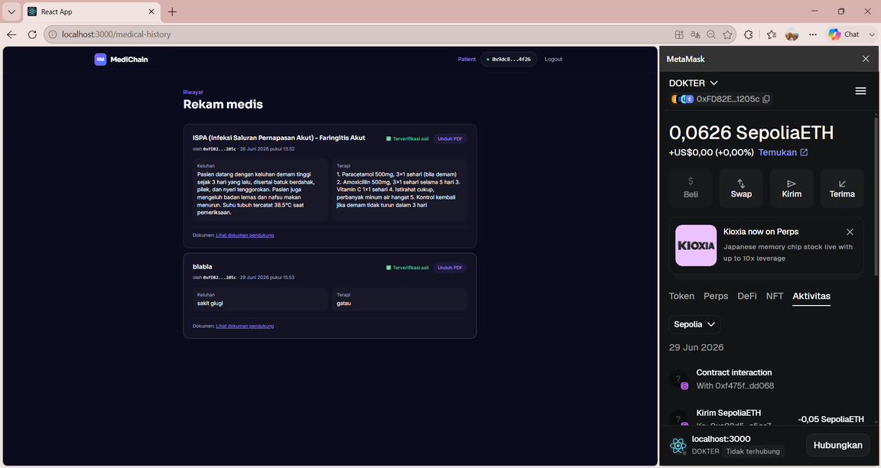
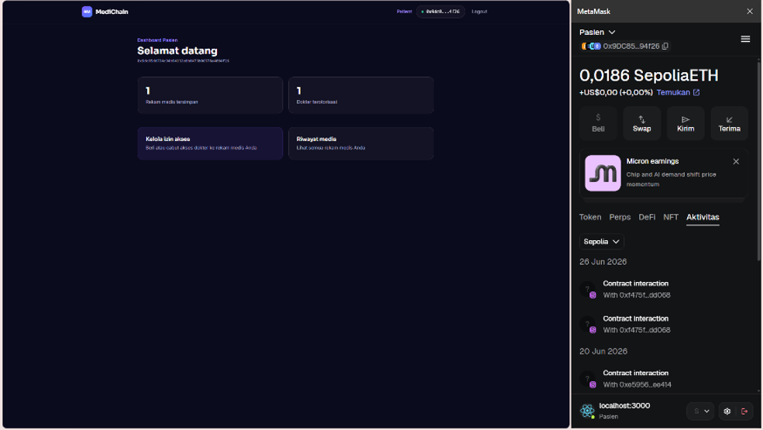
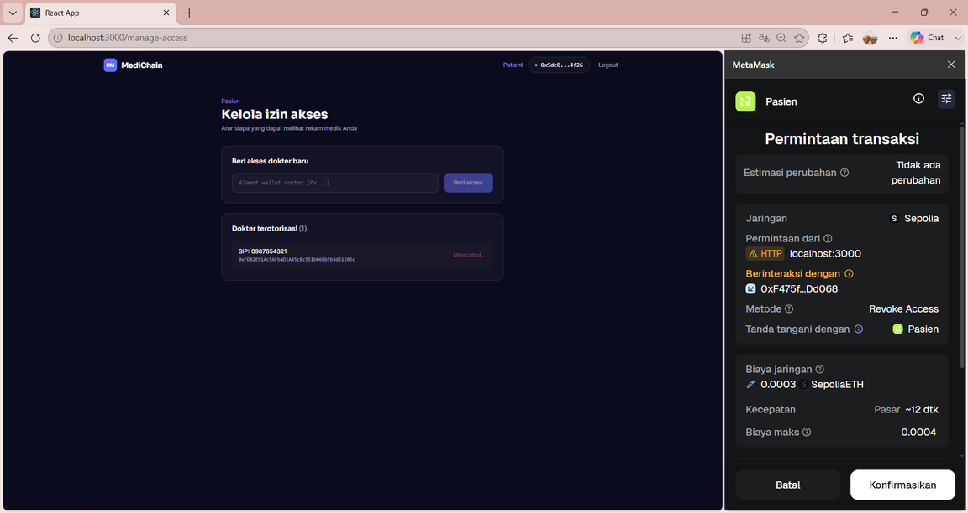
USER INTERFACE - MEDICHAIN
LIHAT RIWAYAT MEDIS
FITUR - PASIEN
DASHBOARD PASIEN
BERI DAN CABUT IZIN AKSES DOKTER

Slide 10
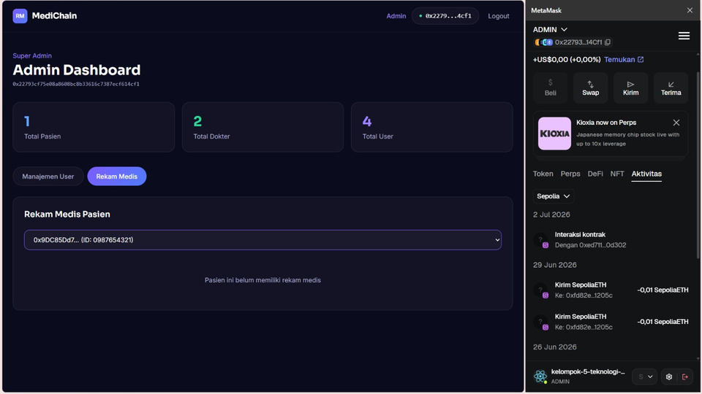
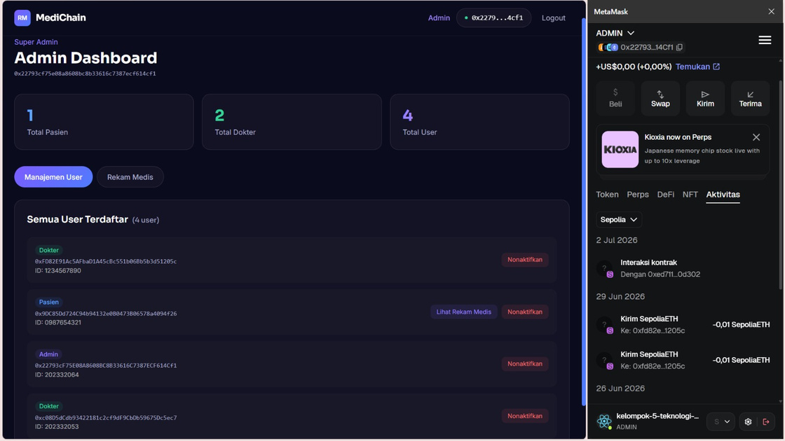
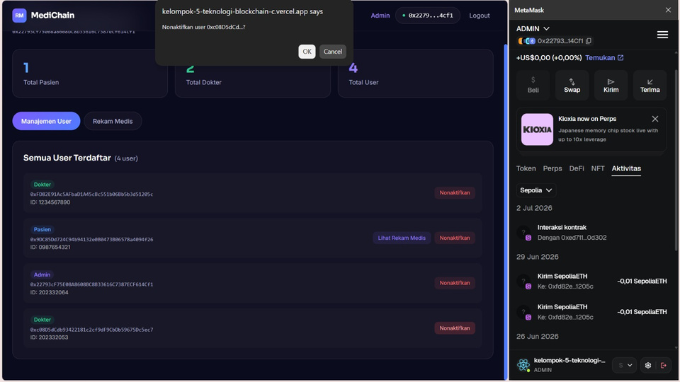
USER INTERFACE - MEDICHAIN
LIHAT RIWAYAT MEDIS PASIEN
FITUR - ADMIN
DASHBOARD ADMIN
BERI DAN CABUT IZIN AKSES DOKTER

Slide 11
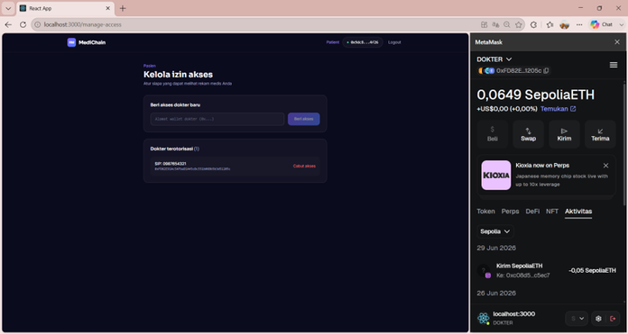
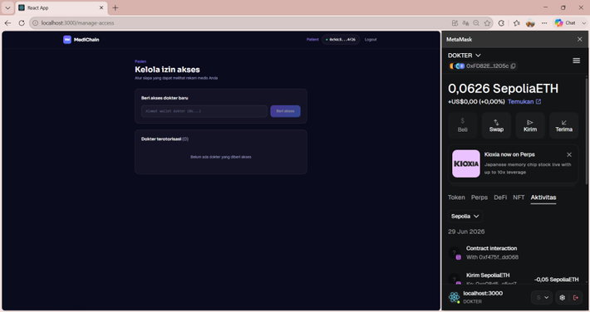
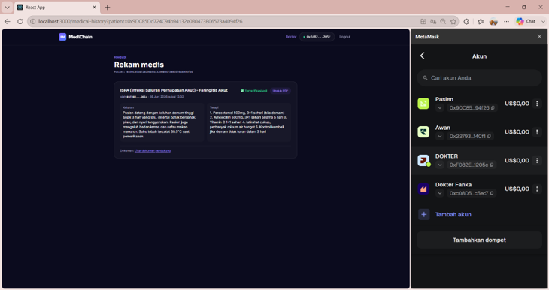
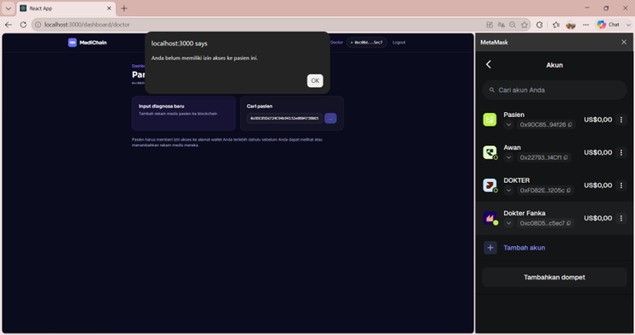
TESTING FUNGSIONAL
MANAJEMEN AKSES
TC01 - grantAccess() - Pasien : - 0.0007
TC02 - revokeAccess() - Pasien : - 0.0003

Slide 12
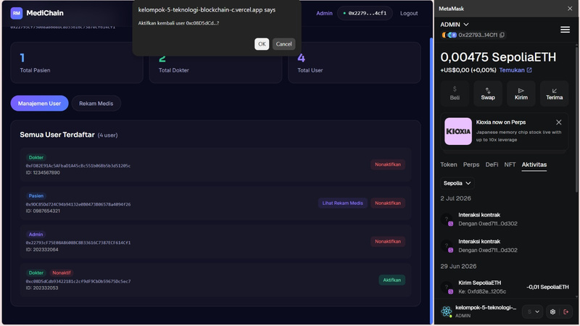
TESTING FUNGSIONAL
MANAJEMEN AKSES
TC03 - reactivateUser() - Admin : - 0.0011
TC04 - deactivateUser() - Admin : - 0.0010

Slide 13




TESTING FUNGSIONAL
TC06 - getRecords() - 0
MANAJEMEN DATA
TC05 - addMedicalRecord() - Dokter : - 0.0022
KEAMANAN
TC07 - getRecords() - 0

Slide 14
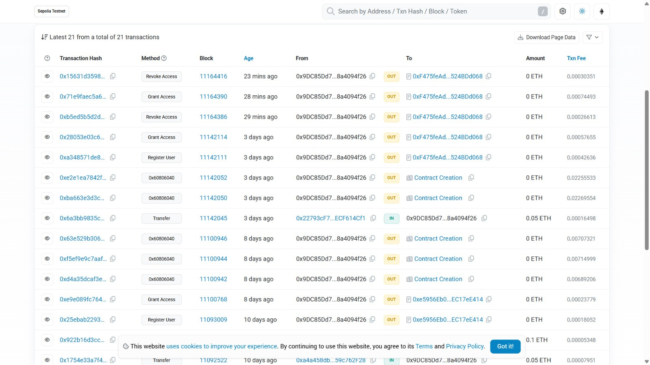
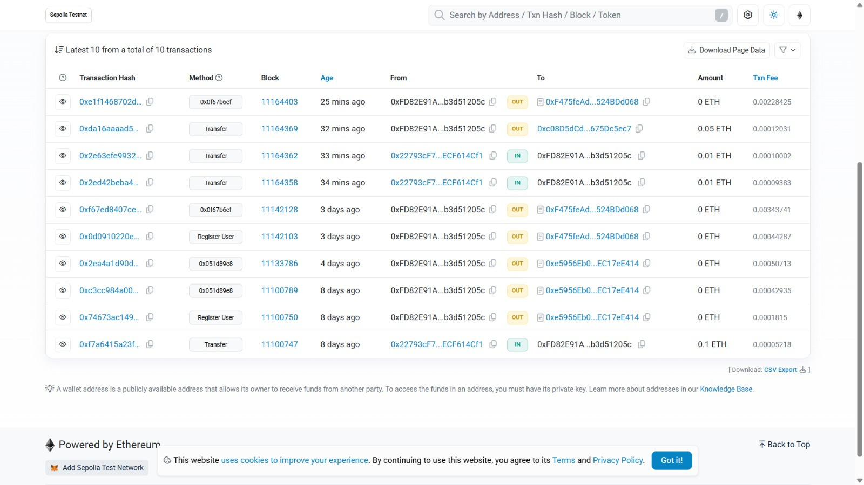
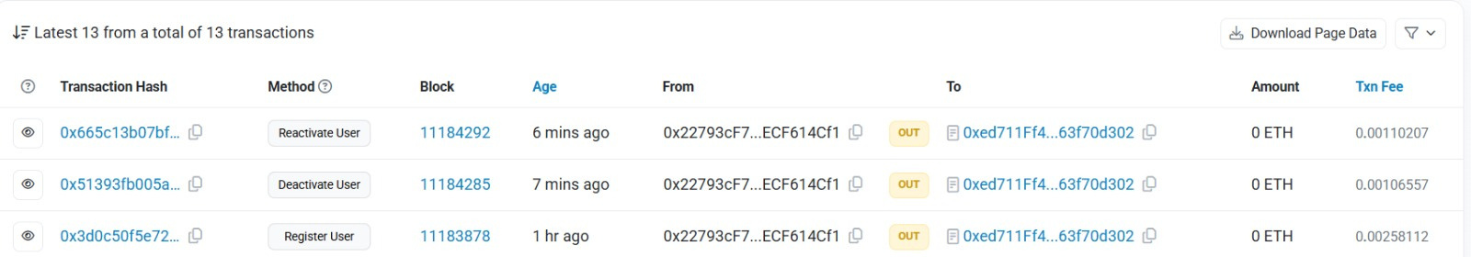
INSIGHT PENGUJIAN
METAMASK PASIEN
METAMASK DOKTER
METAMASK ADMIN

Slide 15
PENUTUP
KESIMPULAN
ARAH PENGEMBANGAN
Kedaulatan Data: Arsitektur hybrid (Blockchain/IPFS) mengalihkan kontrol penuh rekam medis dari pihak terpusat ke tangan pasien.
Skalabilitas Layer 2: Adopsi Arbitrum/Polygon untuk memangkas biaya gas bagi operasional rumah sakit skala besar.
Integritas Mutlak: Kombinasi sifat immutable blockchain dan redundansi IPFS menjamin data kebal manipulasi pihak ketiga.
Standarisasi FHIR: Implementasi standar internasional untuk menjamin interoperabilitas data dengan sistem rumah sakit yang ada.
Keamanan Efisien: Sistem membuktikan integrasi distributed ledger memberikan keamanan tinggi tanpa mengorbankan performa akses.
Dasbor Otomatis: Pengembangan antarmuka untuk mempermudah pasien non-teknis mengelola izin akses tanpa kerumitan teknis.

Slide 16
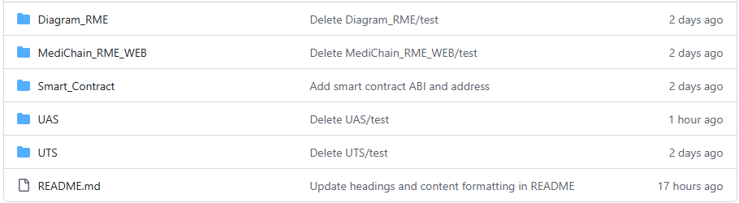
SUMBER
LINK GITHUB
LINK JURNAL

Slide 17

KELOMPOK 5
TERIMAKASIH
APAKAH ADA PERTANYAAN?
TEKNOLOGI BLOCKCHAIN C

